Slide 1

SIAAF WEB
INSTRUCTIVO PARA GENERAR LOS REPORTES DE EVALUACIONES - BIENESTAR

Slide 2

Acceso
Ingrese desde su navegador al sitio web de la Universidad: http://www.unisimon.edu.co/ y seleccionar en menú principal la opción «Portales»

Slide 3

Dirigirse a la sección «Portal Profesores y Administrativos»

Slide 4

Digite su usuario y contraseña para acceder al sistema y luego presione sobre el botón «Acceder»

Slide 5
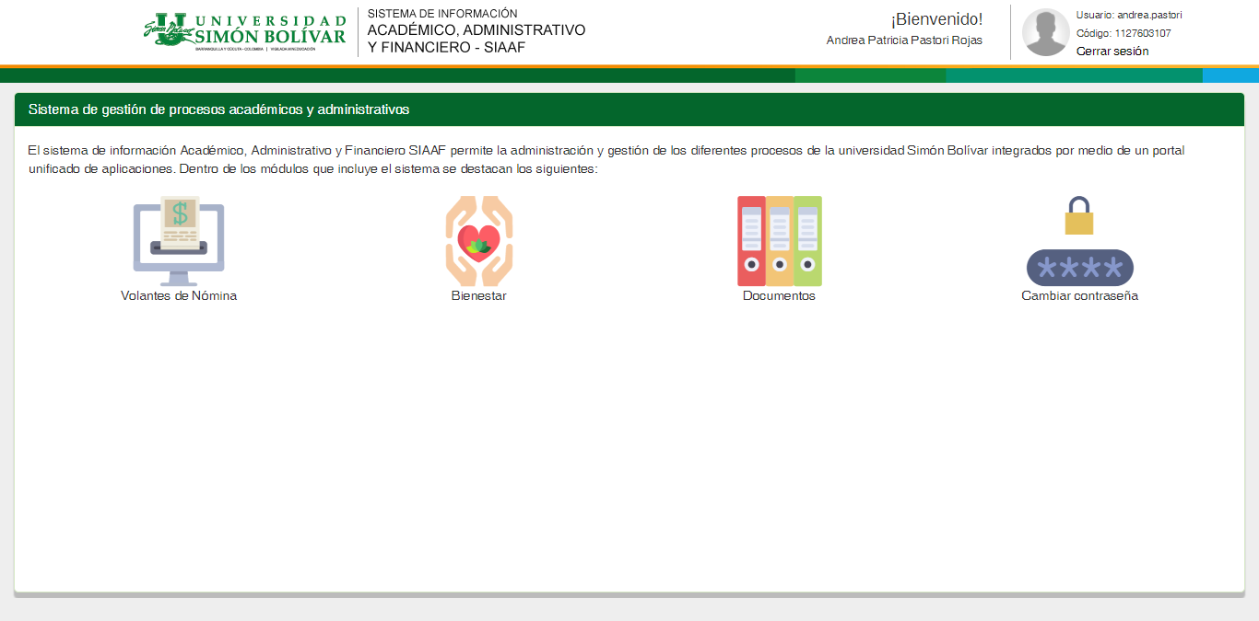
Módulo
Luego de ingresar deberá seleccionar el módulo «Bienestar»

Slide 6
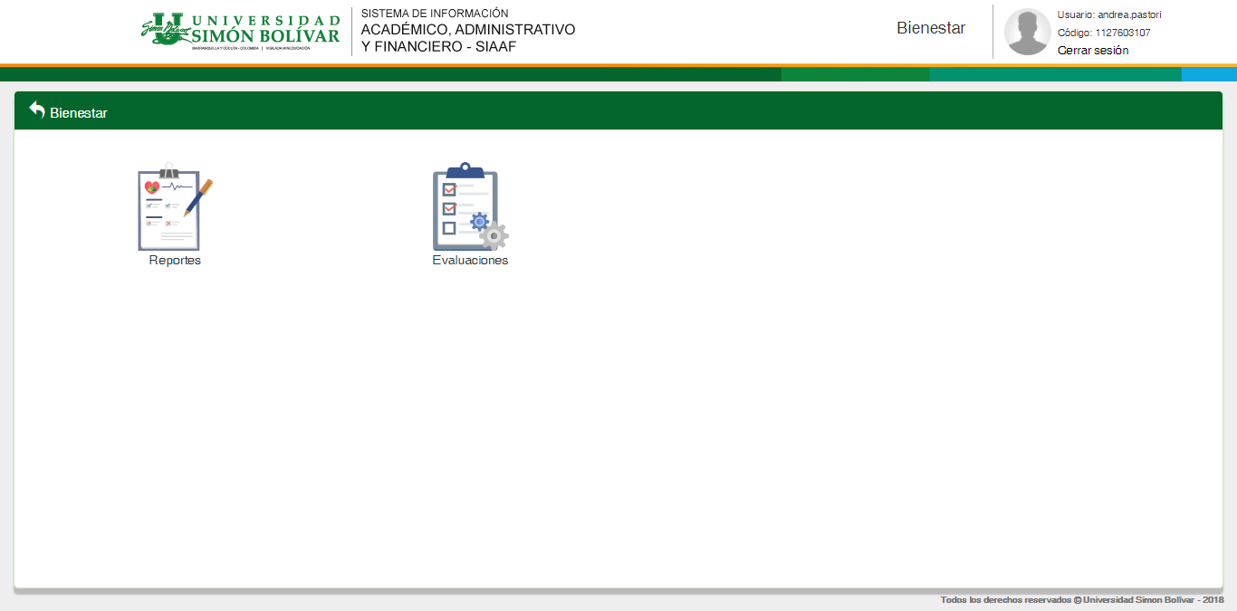
Módulo
Seleccionar el icono «Evaluaciones»

Slide 7
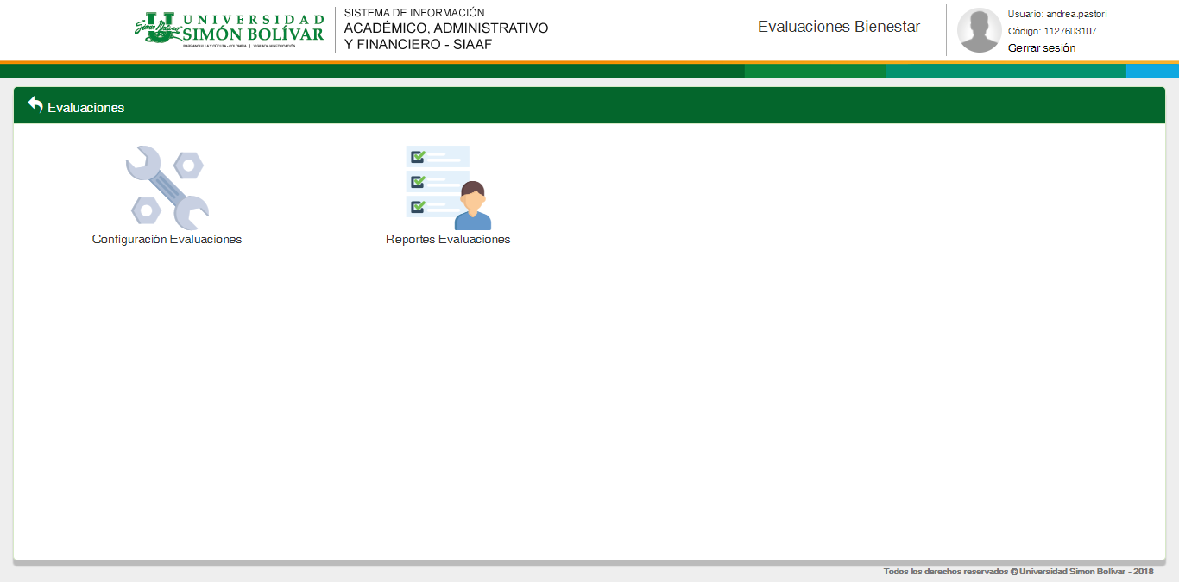
Módulo
Luego ingrese a la sección «Reportes de Evaluaciones»

Slide 8
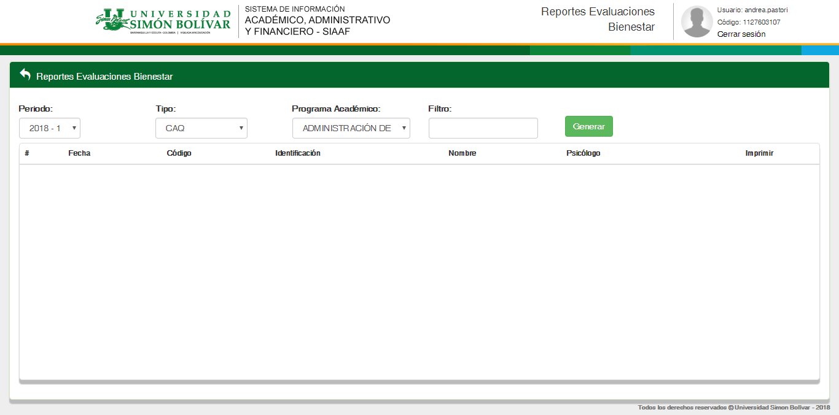
Reportes
Seleccione los filtros de búsqueda para generar el listado de evaluaciones realizadas y luego presione el botón «Generar»

Slide 9
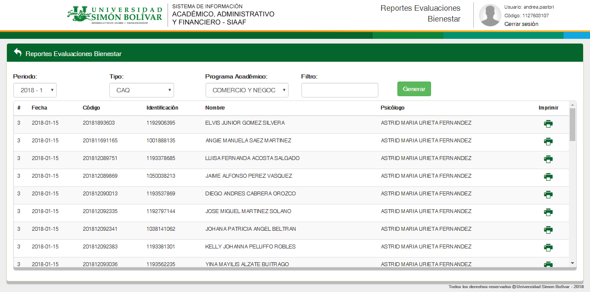
Reportes - Imprimir
Ubique el reporte que desea descargar y presione el botón « » para generarlo

Slide 10
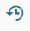
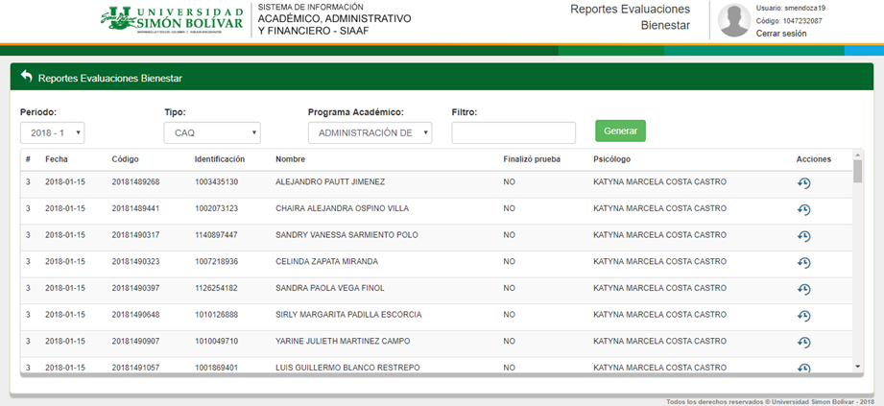
Reportes - Restablecer
Para restablecer la prueba de un estudiante, presione el icono « » y realice la confirmación de la acción

